Slide 1
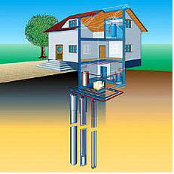
A zárt szondás hőszivattyús rendszerek tervezésének elméleti alapjai
Előadó:
Fodor Zoltán
MÉGSZ Geotermikus
Hőszivattyús Tagozat Elnöke email: geowatt@geowatt.hu
Copyright, 1996 © Dale Carnegie & Associates, Inc.

Slide 2
A szonda és kollektor tervezésről általában
Magyarországon érezhetően szakmai berkekben is nagy ellentábora van a geotermikus hőszivattyús rendszerek alkalmazásának.
Évek óta jelentős elmozdulás nem tapasztalható a rendszerek alkalmazásában, holott a legtöbb európai országban e rendszerek alkalmazásában jelentős felfutás tapasztalható.
Egy olyan fűtési-hűtési és HMV rendszert mellőzünk, amely nagyrészt megújuló energiát – földhőt,- hasznosít, olyan ár/érték arányban amelyet bizonyíthatóan ,egyik alternatív, megújuló energiát hasznosító rendszer sem tud produkálni.
Olyan technikát és technológiát mellőzünk,amelyet a leghatékonyabb módon,a legnagyobb komfortfokozatot biztosítva lehet alkalmazni nem csak új,hanem meglévő épületek gázkazános fűtési rendszereinek kiváltására, s amelyek megoldást biztosítanak a jelenlegi gázárak mellett az intézmények, lakóépületek fűtési-hűtési és HMV költségeinek 50-60%-os mértékű csökkentésére.
Olyan rendszert mellőzünk, amely jól illeszthető az energia stratégiába,hiszen a hőszivattyúk hajtásához szükséges elektromos energia a decentralizált energiaellátás bővülésével, a technikai fejlődéssel nagyrészt megújuló energiával kiválható.

Slide 3
A szonda és kollektor tervezésről általában
A mellőzés egyik oka lehet:
- Mi a rendszert tervező, kivitelező szakemberek nem használjuk ki kellőképpen a rendszerben rejlő lehetőségeket, az energia hatékonyságra, az ár /érték arány alakulására nem fordítottunk kellő figyelmet, okot és lehetőséget adtunk a rendszerrel nem szimpatizálóknak, hogy a negatív tapasztalatokat általánosítsák.
A lehetőségek kihasználásának egyik módja , ha a rendszert tervezők, kivitelezők alapjaiban megismerik a hőszivattyús technika és technológia tervezésének elméletét, s nem követik el azokat az alapvető hibákat,amelyekkel sajnos igen sűrűn találkozhatunk, s amelyek alapjaiban megkérdőjelezik a hőszivattyús rendszerek energiahatékonyságát,ár-érték arányát.
Tapasztalatom szerint a mérnök kollégák egy részének nincs elméleti rálátása , megalapozottsága ,a horizontális és vertikális szondarendszerek méretezésének elméletére ,amely a rendszerek energiahatékonyságát, ár/érték arányát,üzembiztonságát, jelentősen befolyásolhatja.

Slide 4
A horizontális és vertikális zárt kollektoros és szondás rendszerek méretezésének elméleti alapja
Az elterjedt,ökölszabályokon alapuló méretezési metódus, alkalmazása bizonyos határok között és feltételek mellett elfogadható, de amennyiben a tervező nincs tisztában az elméleti alapokkal, akkor főleg a „határokon kívüli” esetekben komoly tervezési hiányosságok keletkezhetnek.
A szondarendszer méretezésének alapja az adott körülmények közötti ,szükséges szondahosszúság meghatározása, amely lehetővé teszi egyéb, számunkra szükséges paraméter, –SPF(SCOP) várható értékének meghatározását, s a „Hosszútávú Termikus Hatás” elemzés elvégzését is.
Horizontális földhő kollektor hosszának meghatározása fűtési üzemmódban:

Slide 5
A képletben szereplő adatok
Az épület számított hővesztesége:/Q_{H;} kW/
alkalmazott kollektor/szonda hővezetési ellenállása
Horizontális egycsöves rendszerek esetén a számítása:
D₀=Cső külső átmérője(mm)
D₁= Cső belsőátmérője(mm)
k_{p}= A cső hővezető képessége(W/mK)
A kollektorokat és szondákat körülvevő talajmező hővezetési ellenállása
Rs= 1/S_{b}*K_{s}
S_{b}=konfigurációtol függő tényező
T_{min}=ELT= A tervezett legalacsonyabb hőszivattyúba bemenő folyadék hőmérséklete.(K). /tervező adja meg!/
T_{l}= a talaj minimális hőmérséklete X_{s} mélységben
COP_{H} =A (T_{min}) hőmérséklethez tartozó fűtési COP_{H} érték, a legnagyobb terheléshez tartozó fűtési előremenő hőmérséklet ismeretében.
F_{H}= A hőszivattyús üzemórák száma

Slide 6
A vertikális szondák méretezése.
A vertikális szondák méretezése alapjaiban nem különbözik a horizontális szondák méretezésétől.
A különbség: T_{L}=T_{H}=T_{M}
Ez azt jelenti, hogy a talaj hőmérsékletnél az adott terület geotermikus gradienséből következő átlagos talaj hőmérsékletet kell figyelembe venni,a fűtésnél és hűtésnél egyaránt.
A másik különbség a kollektorokat és szondákat körülvevő talajmező hővezetési ellenállásának számításában van. A szondákban a tömedékeléshez szükséges különféle tömedékelő anyagok,a furat átmérők,a szondák elhelyezése ,befolyásolják a szondát közvetlenül körülvevő réteg hővezetési ellenállását,amelyet a számításnál figyelembe kell venni.
k_{g}=a tömedékelő anyag hővezetési ellenállása (W/mK)

Slide 7
A megállapítás
A szodahossz a szükséges fűtési teljesítmény igény valamint a talaj és szonda paraméterek ismerete alapján minden esetre kiterjedő módon nem állapítható meg!
Minden esetben szükséges hozzá az alkalmazni kívánt hőszivattyú COP értéke a tervezett legnagyobb terhelésénél /legalacsonyabb szonda,valamint legmagasabb fűtési hőmérséklet/ jelentkező valós COP_{H} érték/!
Ez alapján egyértelmű kell legyen! Szondát,kollektort csak egy adott típusú hőszivattyúhoz lehet tervezni!
A szondarendszert évi kWh terhelésre lehet egzakt módon méretezni! / számlálóban szerepel az F_{H}, a hőszivattyús üzemórák száma/
Ehhez a külső léghőmérsékleti átlagadatok,éves fűtési óraszámok szükségesek.
A fentiek miatt hőszivattyú típustól és futási óraszámtól független ökölszabályok alapján megfelelő szintű tervezést és SCOP kalkulációt nem lehet végezni!

Slide 8
A hosszútávú termikus hatás elemzés
A hosszútávú (25év) termikus hatás elemzése azt hivatott megvizsgálni,hogy az adott éghajlati és geológiai viszonyok között telepített zárt szondás rendszer a tervezett hőtechnikai igényeket folyamatosan, akár 25 év folyamatos üzem után is ki tudja-e elégíteni,vagy a szondák környezetében olyan mértékű tartós hőfokcsökkenés áll be,amely a hőszivattyúk üzemét lehetetlenné teszi.
P. Eskilson módszere alapján:
Q= Óránkénti nettó hőáram (W),- amelynek meghatározása:
ANL/Wh/=DCLx(SEER+1/SEER x CHR-DHLx((SCOP-1)/SCOP xHHR
DCL= tervezett hűtési teljesítmény /W/
CHR=évi hűtési órák száma /h/
DHL= tervezett fűtési teljesítmény /W/
HHR= évi fűtési órák száma /h/

Slide 9
Összefoglalva
A zárt szondás rendszerek tervezését a hőszivattyú típus megválasztása nélkül nem lehet megfelelő szinten elvégezni.
Hangsúlyozottan igaz ez amennyiben a szondatervezés a várható évi SPF(SCOP) érték számítását is elvégzi. Ehhez ugyanis a tervezett fűtési hőfokszintek között általában 3 fűtési előremenő hőfokszintre kell megadni a kiválasztott hőszivattyú paramétereit, köztük a pillanatnyi COP értékeket. Lehet mondani, hogy ahány hőszivattyú ez annyi értéket képvisel.
A fentiek alapján az is egyértelmű,hogy különböző hőszivattyú típusokhoz ugyanolyan évi SPF(SCOP) érték eléréséhez ,ugyanazon geológiai viszonyok között nem egyforma szondahossz,illetve szondaszám szükséges.
A méretezési metódus alapján az is látható,hogy a szondákat nem kW értékre ,hanem kWh terhelésre méretezzük,hiszen a képlet számlálójában a F_{H}, a hőszivattyúk futási százaléka is szerepel. A külső hőmérsékleti viszonyok, a fűtési-hűtési órák számának ismerete nélkül az F_{h} érték nem határozható meg.

Slide 10
A szondatervezés „GLD design” programmal
A tervezés első lépése természetesen az energia audit, amely alapján az évi fűtési óraszámok,s ebből a hőszivattyú várható futási ideje a külső átlag hőmérsékleti adatok alapján számít-ható. /jelen esetben 1200 h évi futási óraszámmal számoltunk/ lásd:1.ábra A programban mint látható szerepelnek a Vaporline GBI33-HACW hőszivattyú paraméterei is.

Slide 11
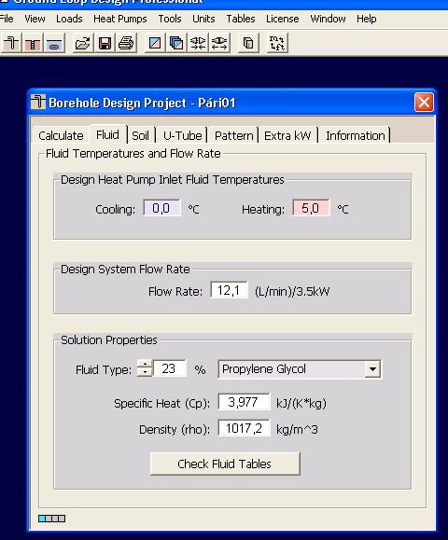
A szondatervezés „GLD design” programmal
A 2.ábrán a szondafolyadék beviteli mezeje látható. A tervezett legalacsonyabb folyadék hőmérséklet 5⁰C. Ez a hőfokszint egy nagy tartalékot jelent, hiszen a hőszivattyú akár -3⁰C feljövő vízhőmérsékletig képes dolgozni, természetesen a tervezettnél gyengébb évi SCOP értékkel.

Slide 12
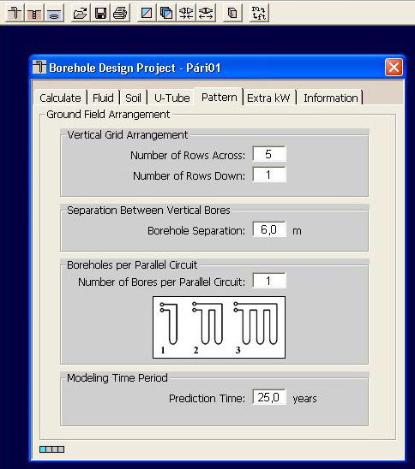
A szondatervezés „GLD design” programmal

Slide 13
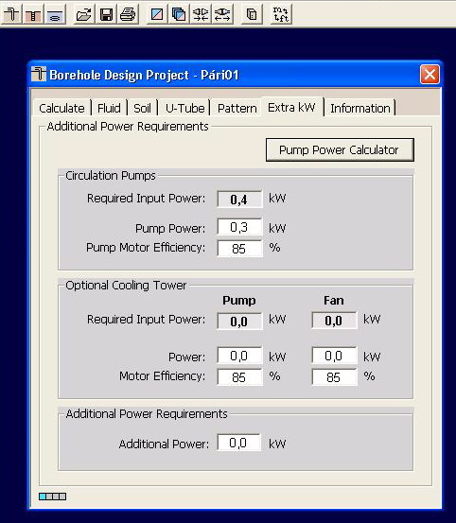
A szondatervezés „GLD design” programmal

Slide 14
A szondatervezés „GLD design” programmal

